Slide 1
مقياس ما قبل التاريخ S 6
عنوان الدرس: الفنّ الصخري بأوربا
2019-2020

Slide 2
الفنّ الصخري في أوروبا
مغارة لاسكو أنموذجا

Slide 3
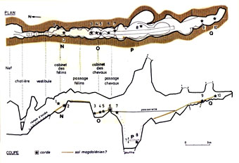
150 م طولا

Slide 4
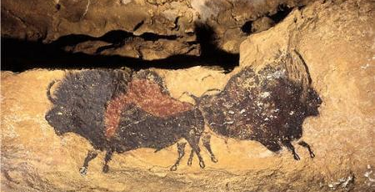

Slide 5
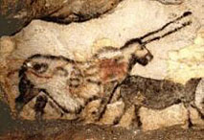
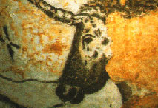
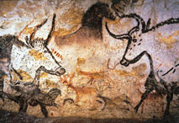

Slide 6
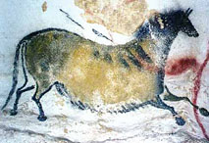
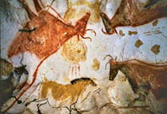
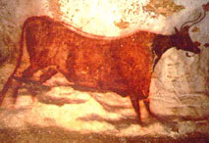
كيف تمكن من رسمها في السقف وهي مقلوبة؟

Slide 7
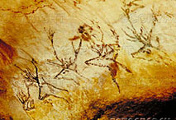
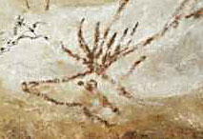

Slide 8
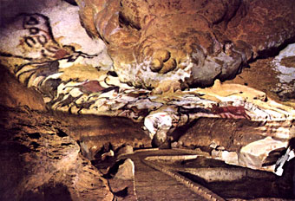

Slide 9
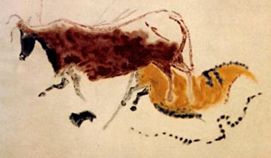

Slide 10
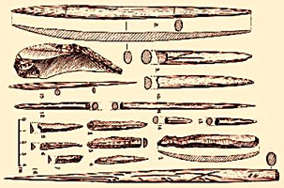
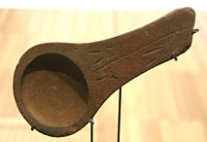
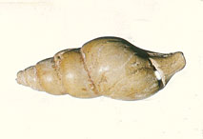
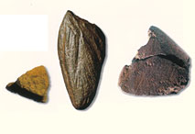
إبداع خارق للعادة
جدران غير مهيّأة للرسم أو النقش
مغارة مظلمة
المكان:
عرف كيف يتحكم في الأبعاد، وكأنه يرسم بطريقة ثلاثي الأبعاد، وبوسائل جدّ بسيطة

Slide 11
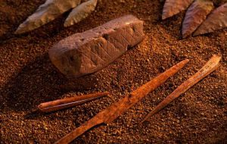

Slide 12
أيُّ سرّ وراء هذه الرسوم والنقوش؟
ليس هناك دليل على أنّه سكنها
1. تزين المحيط؟ (الفن للفن)
غير مقنعة
2. طلب القوى الخارقة مساعدته على صيد الحيوان المرسوم
3. الاتصال بالأرواح (السحر الأسود؟)

Slide 13
كيف تمكّن من التحكم في أبعاد الحيوانات؟

Slide 14
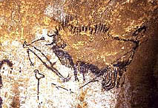

Slide 15
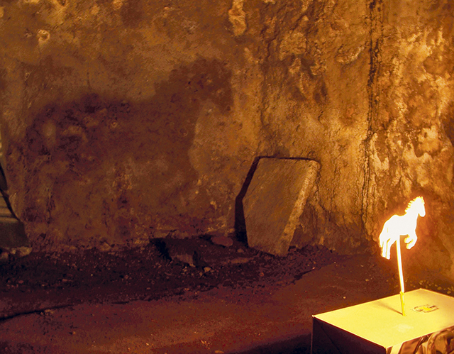
هل كان يعرف تقنية الظلال؟

Slide 16
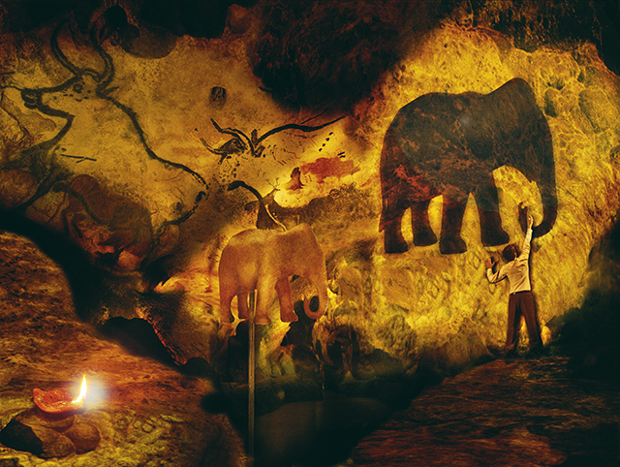
هل يمكن لشعاع صادر عن قنديل زيتي بدائي أن يبعث ظل فيل لهذه المسافة؟

